Slide 1
Проект Профессии моих родителей
Муниципальное бюджетное дошкольное образовательное учреждение Шалинского городского округа «Детский сад №3»
Исполнитель: Кирякова Л.Г.,
воспитатель I к.к.
п.г.т. Шаля, 2024г.

Slide 2
Федеральная образовательная программа дошкольного образования
Основными задачами в сфере трудового воспитания для детей 6-7 лет являются:
развивать ценностное отношение к труду взрослых;
формировать представления о труде как ценности общества, о разнообразии и взаимосвязи видов труда и профессий;
формировать элементы финансовой грамотности, осознания материальных возможностей родителей (законных представителей), ограниченности материальных ресурсов;
развивать интерес и самостоятельность в разных видах доступного труда, умения включать в реальные трудовые связи со взрослыми и сверстниками;
поддерживать освоение умений сотрудничества в совместном труде;
воспитывать ответственность, добросовестность, стремление к участию в труде взрослых, оказанию посильной помощи.

Slide 3
Поисковая активность - естественное состояние ребенка, он настроен на познание мира.
Знания, приобретенные детьми в ходе реализации проекта, становятся достоянием их личного опыта.

Slide 4
проект «Профессии моих родителей»
Цель - расширение и углубление представления о труде взрослых путем ознакомления детей старшего дошкольного возраста с разными профессиями.
Задачи:
формировать представления детей о профессиях своих родителей (законных представителей), месте работы, значимости их труда;
развивать коммуникативные навыки, мышление, внимание;
воспитывать любовь к труду взрослых, уважение к каждой профессии, желание «примерить» ее на себя, уважение к членам семьи;
способствовать обогащению детско-родительских отношений через вовлечение родителей (законных представителей) в совместную деятельность с ребенком в условиях семьи и детского сада.

Slide 5
Планируемые результаты проекта:
дети имеют представление о разных профессиях, трудовых действиях, совершаемыми взрослыми, о материалах и инструментах труда, необходимых для работы.
дети знают и употребляют в своей речи слова, связанные с профессиями;
умеют активно и самостоятельно применять полученные знания в игровой деятельности.

Slide 6
В содержании образовательной деятельности проекта мы организуем:
встречи детей с представителями разных профессий,
проводим беседы,
организуем экскурсии с целью демонстрации реальных трудовых условий,
просмотр виртуальных экскурсий, видеофильмов, мультфильмов,
чтение художественной литературы,
проводим разнообразные игры, в том числе сюжетно-ролевые.

Slide 7
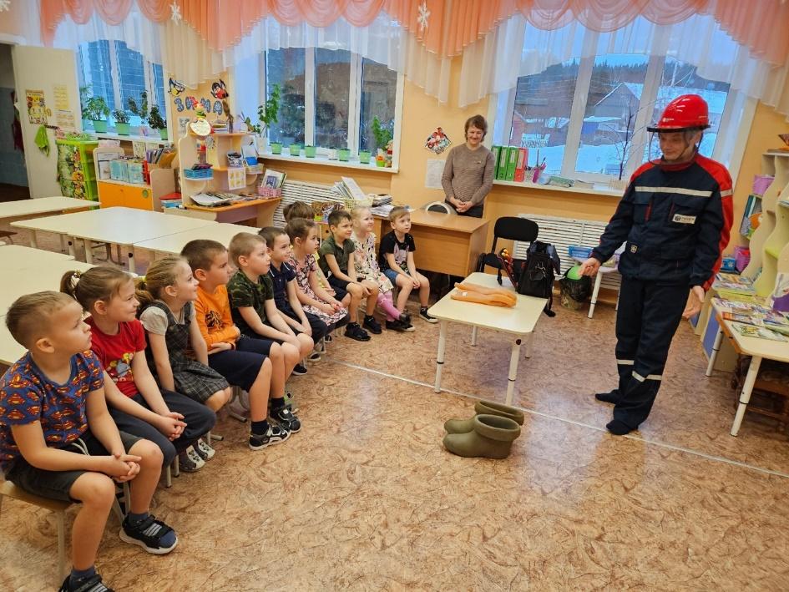
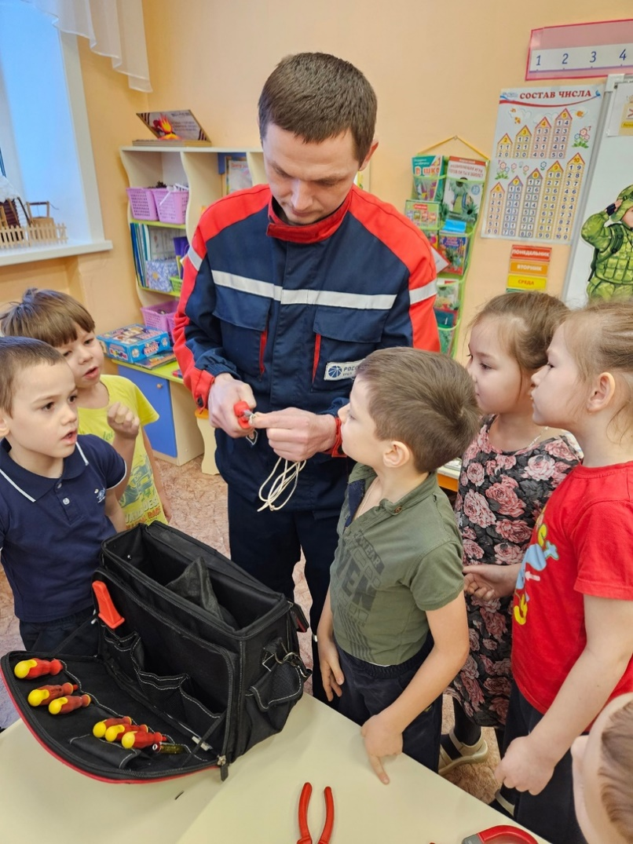
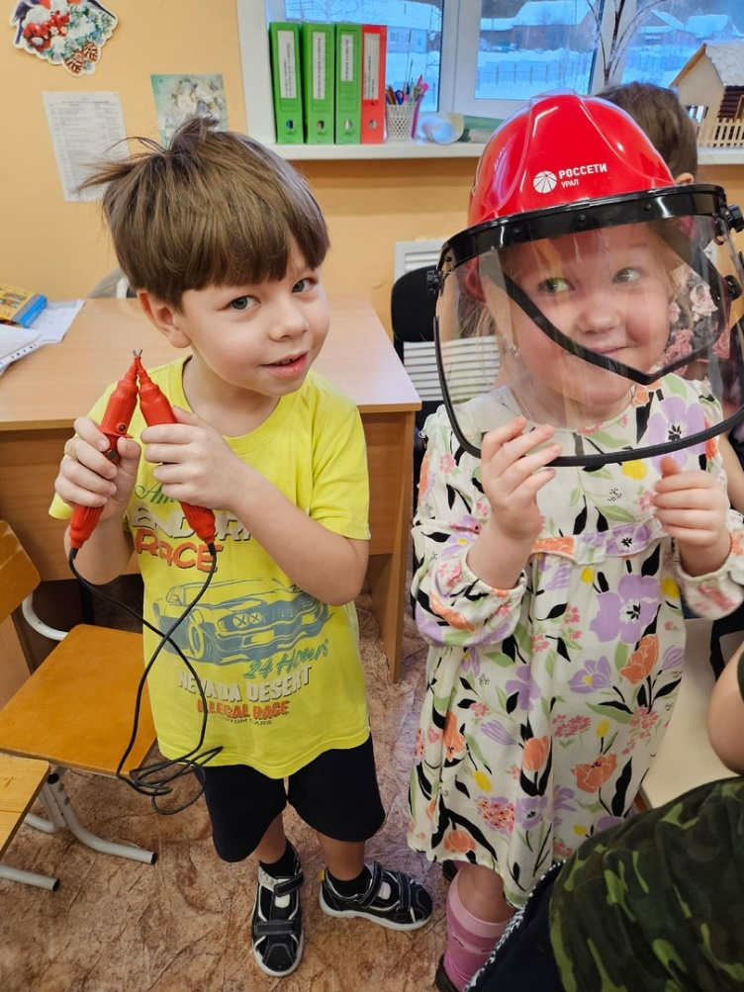
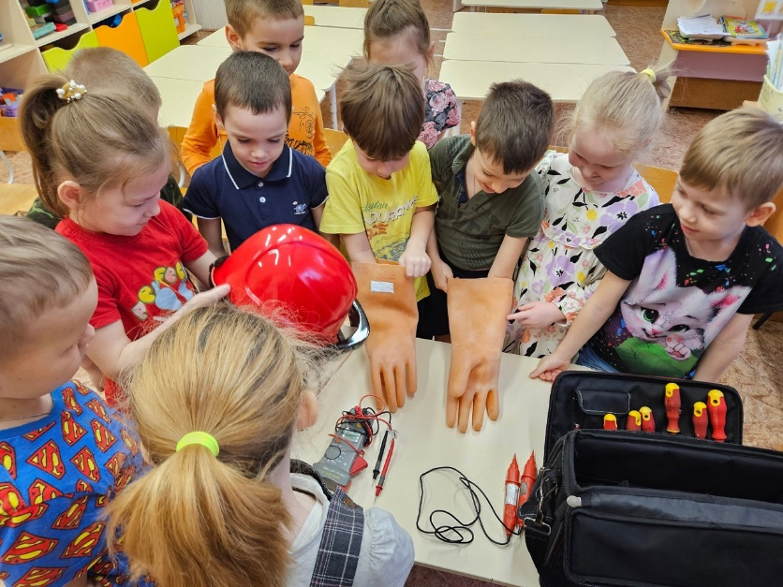
Встречи с родителями
Родители с удовольствием рассказали детям о своих профессиях, где они учились и какими качествами нужно обладать человеку, чтобы работать в этой профессии, показали инструменты, необходимые для работы.
Профессия «Электрик»

Slide 8
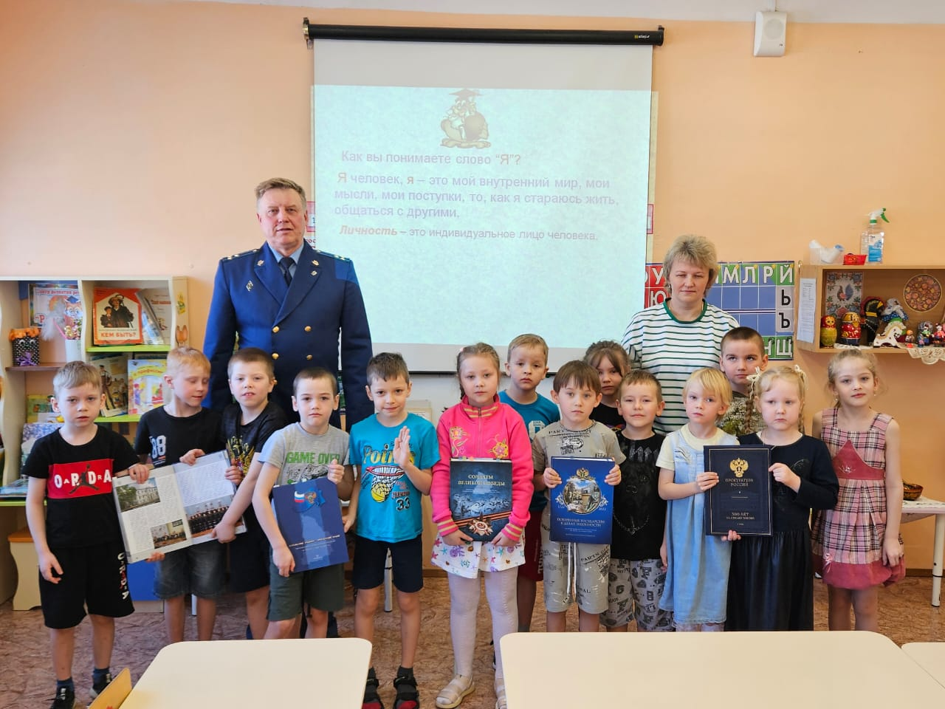
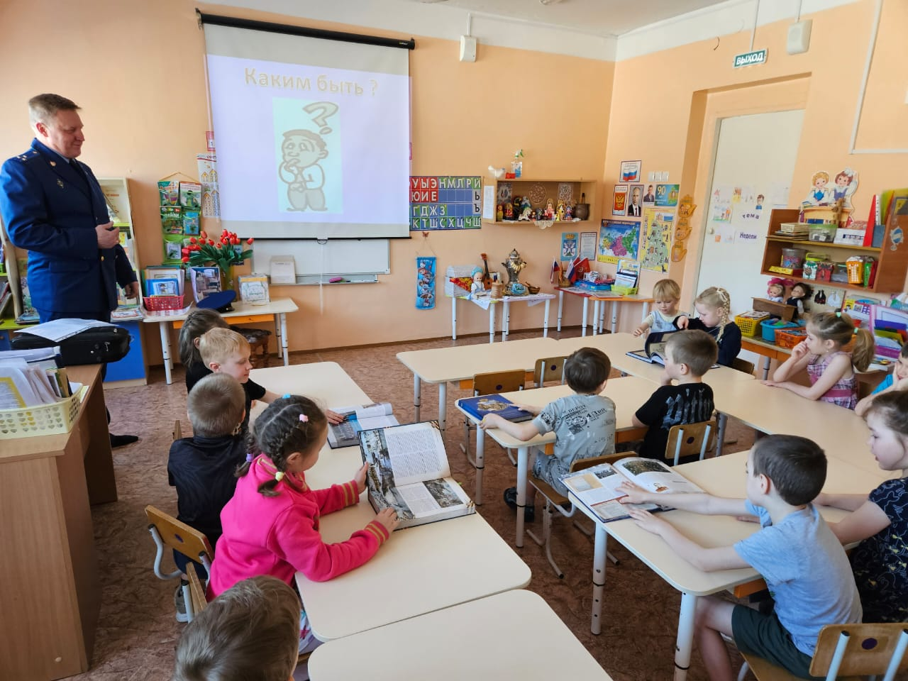
Встречи с родителями

Slide 9
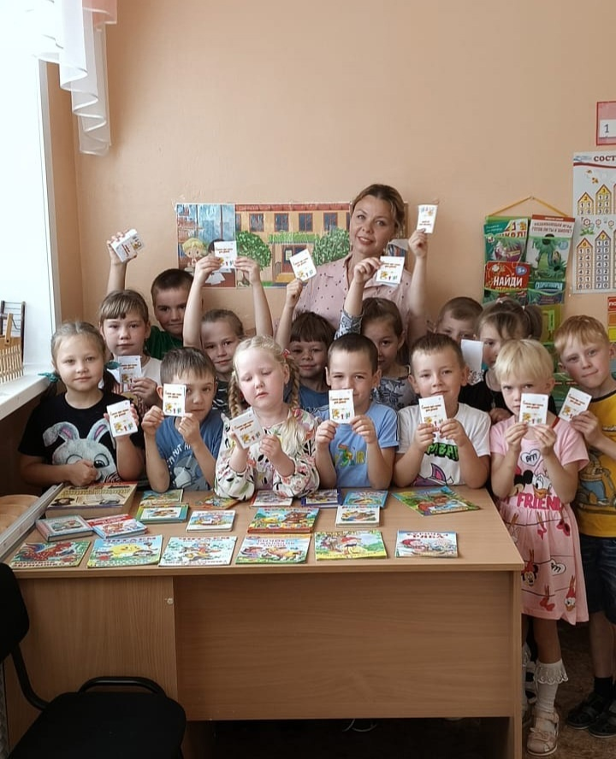
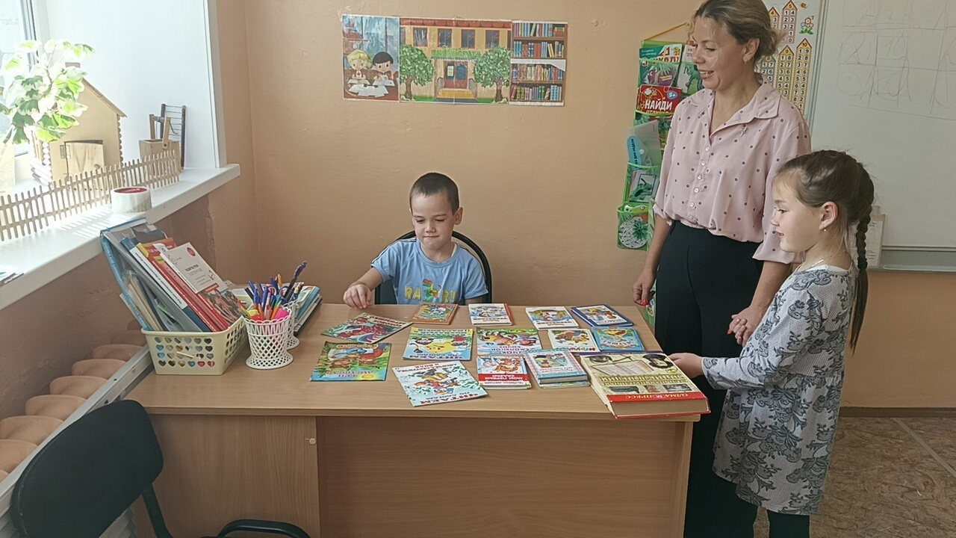
Встречи с родителями
Профессия «Библиотекарь».
Рассказ о профессии библиотекарь и о том, как важно и полезно читать книги. Совместно с детьми были изготовлены книжки-малышки, а также проведена сюжетно-ролевая игра «Библиотека»

Slide 10
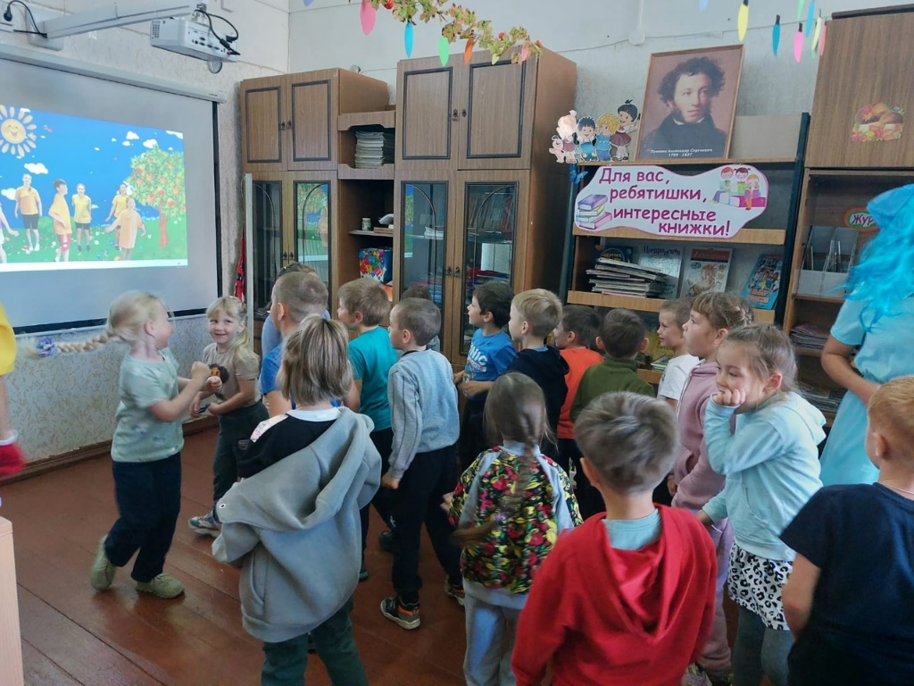
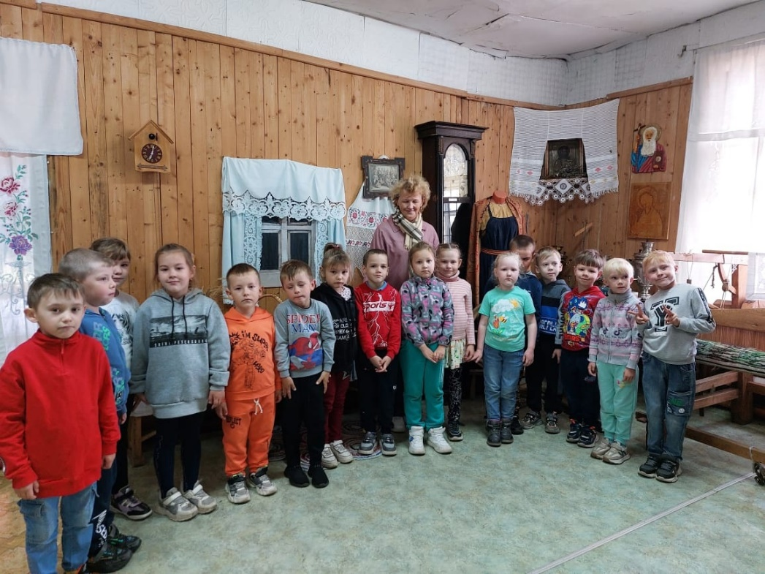
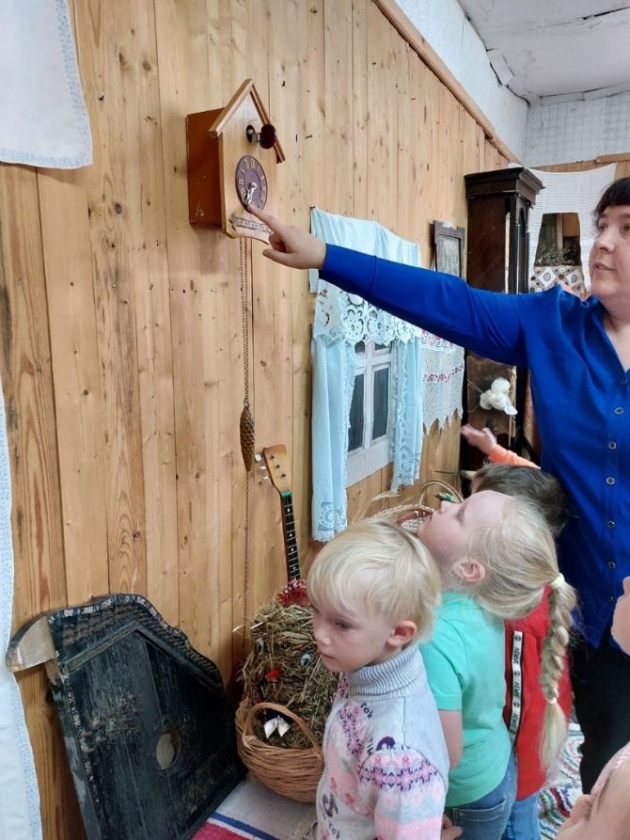
экскурсии с целью ознакомления с профессиями
Также детям были показаны виртуальные экскурсии на предприятия (металлургический завод, экскурсия в горнодобывающую шахту, в типографию), куда попасть маленькому ребенку очень сложно.

Slide 11
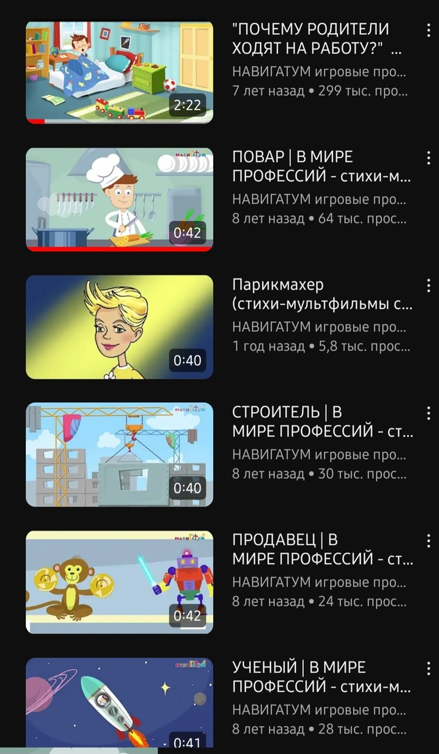
просмотр серии мультфильмов о профессиях «Навигатум»
Ссылка: https://www.youtube.com/results?search_query=%D0%BD%D0%B0%D0%B2%D0%B8%D0%B3%D0%B0%D1%82%D1%83%D0%BC

Slide 12
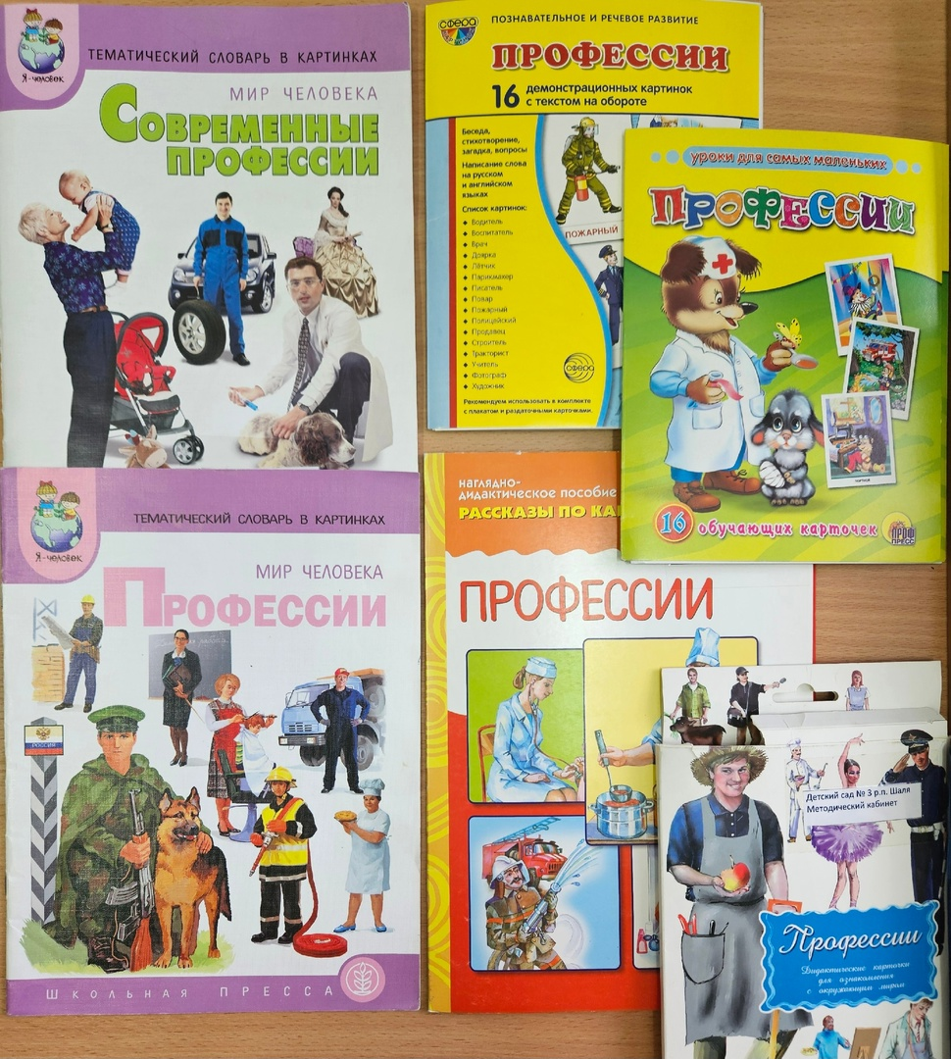
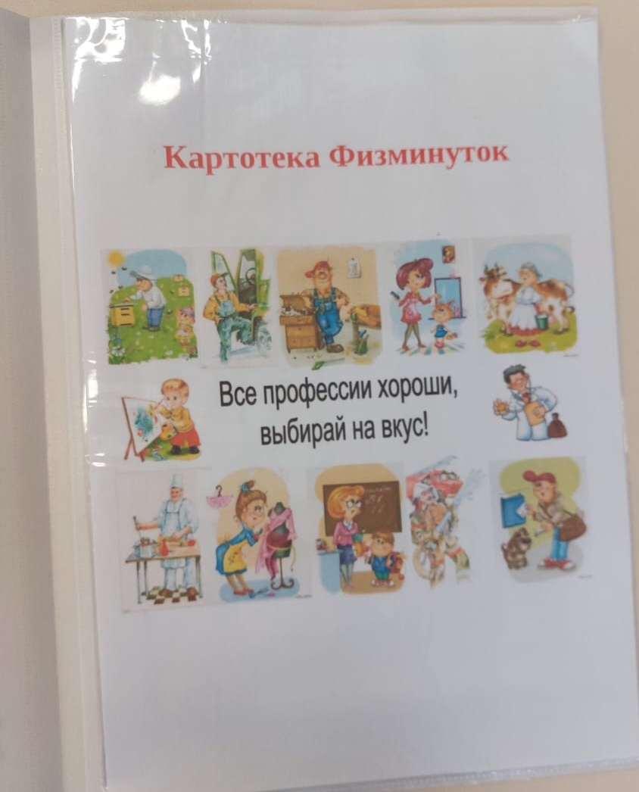
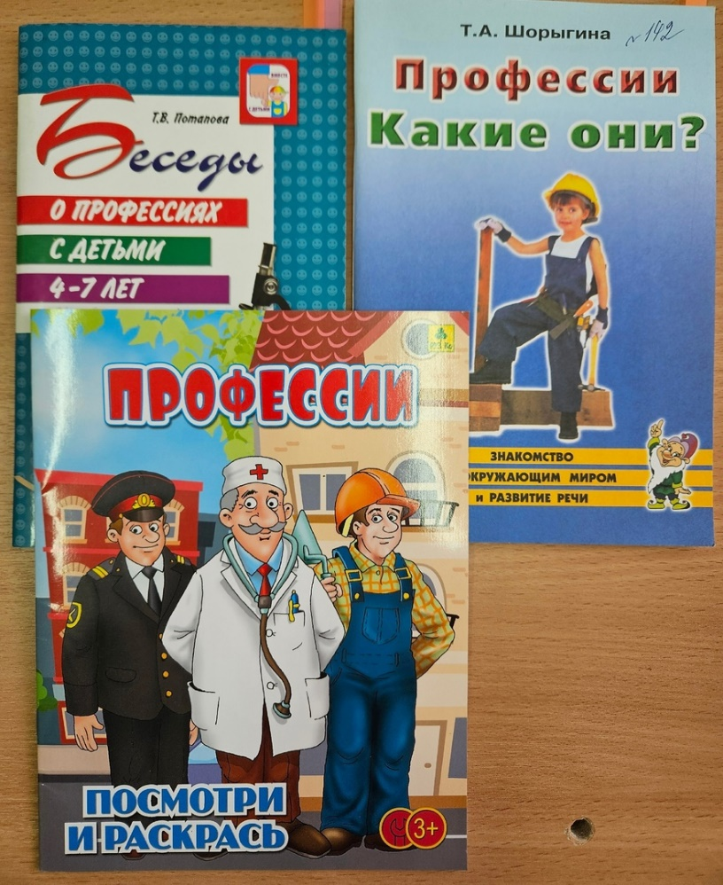
Картотеки, альбомы, методические пособия на тему «Профессии»

Slide 13
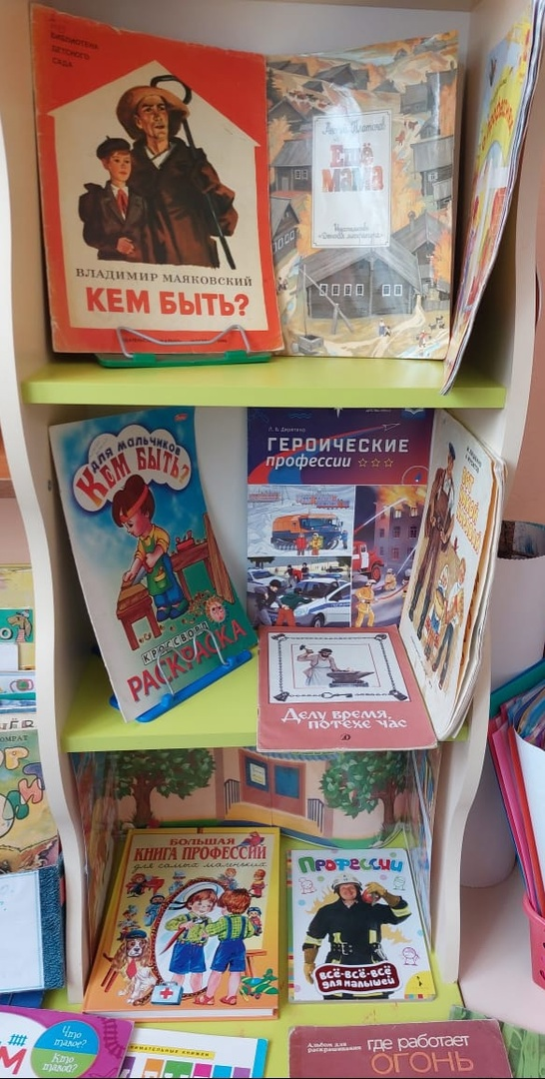
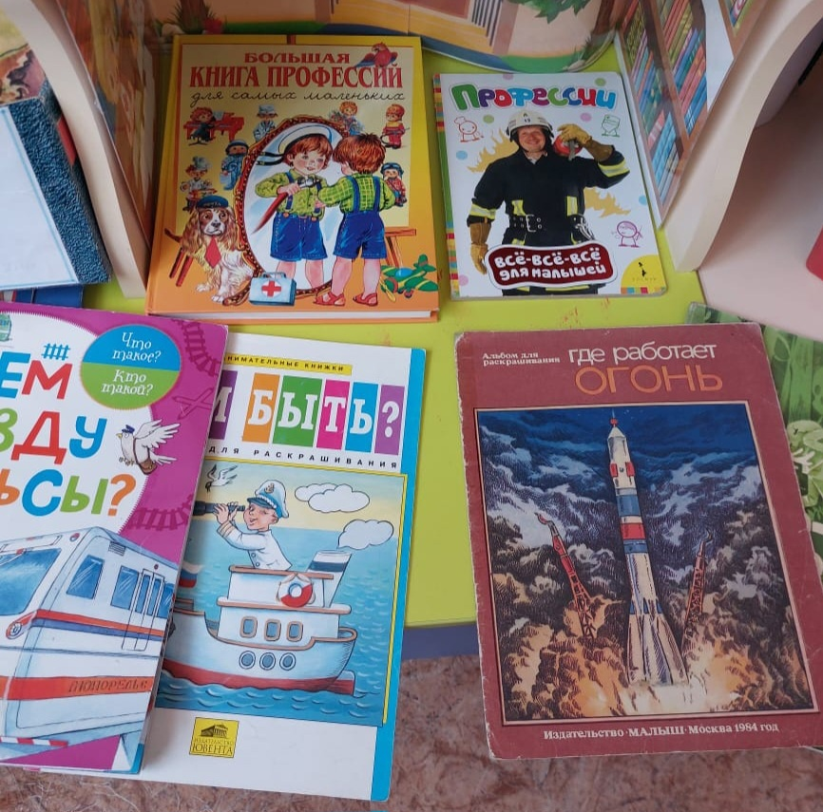
В «центре книги» создана подборка (книги, журналы, энциклопедии) по различным профессиям.

Slide 14
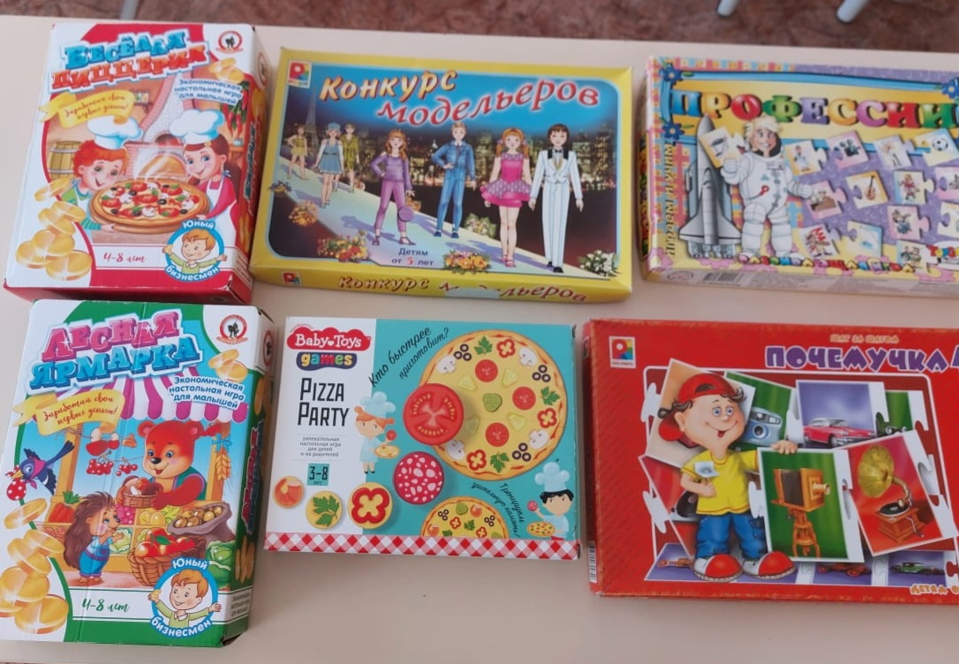
настольно-печатные игры

Slide 15
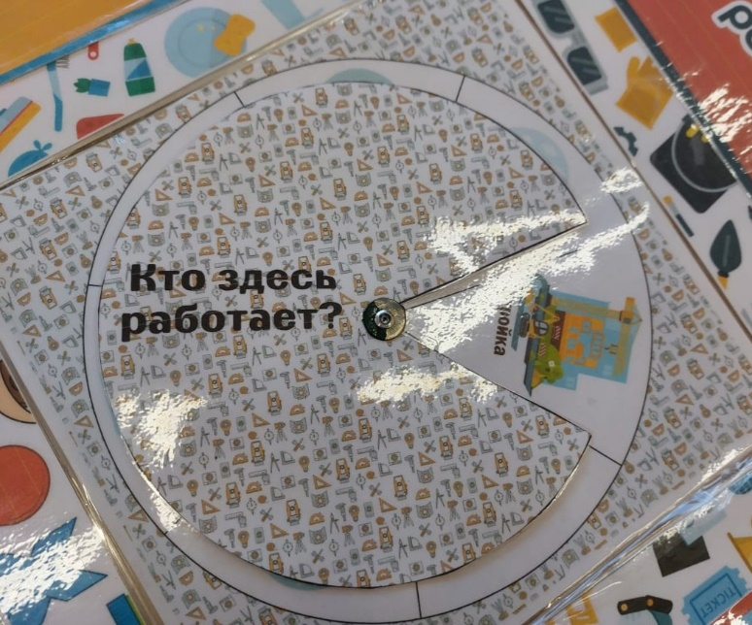
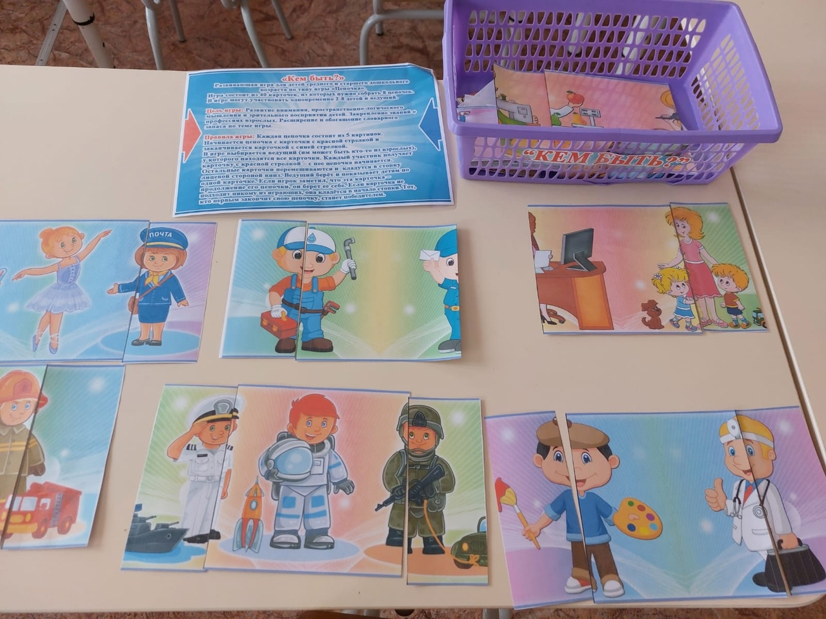
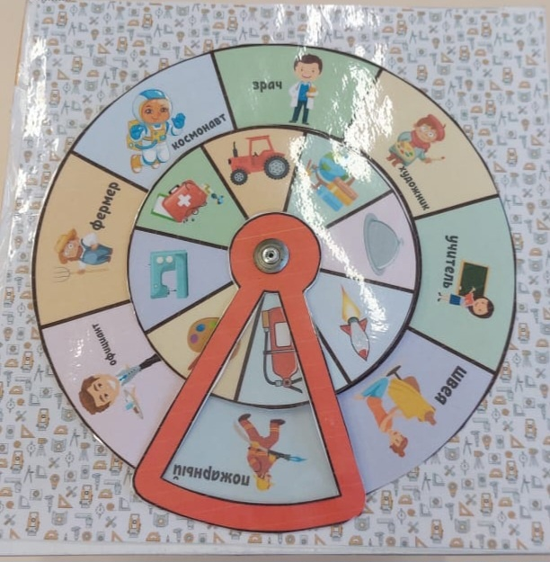
настольно-печатные игры, созданные своими руками

Slide 16
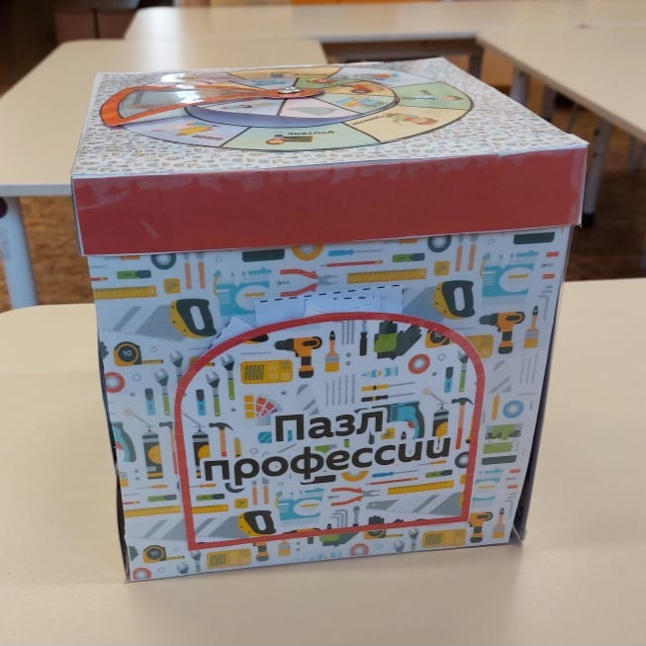
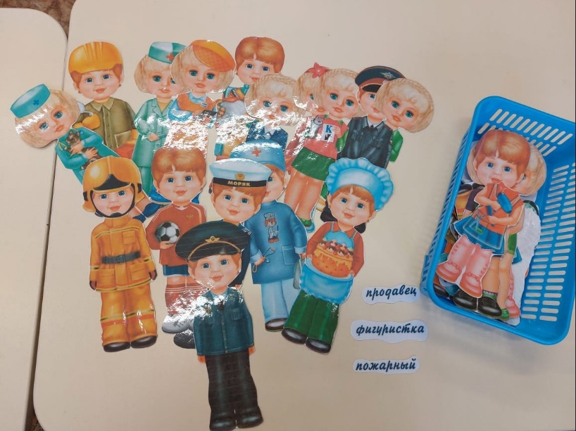
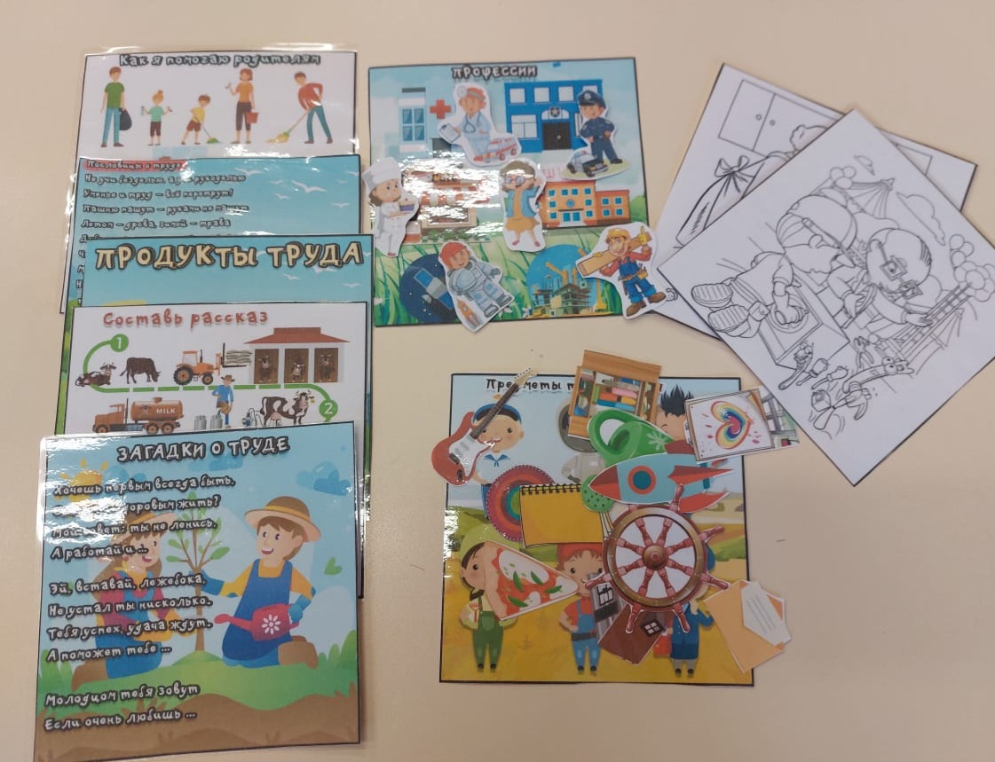
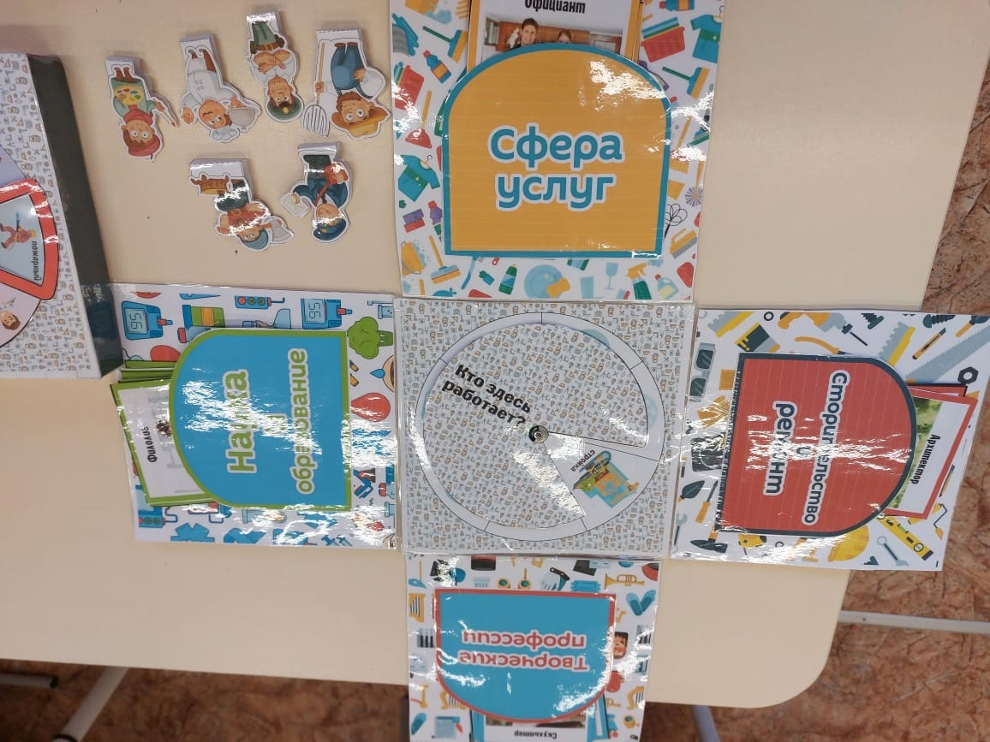
настольно-печатные игры, созданные своими руками

Slide 17
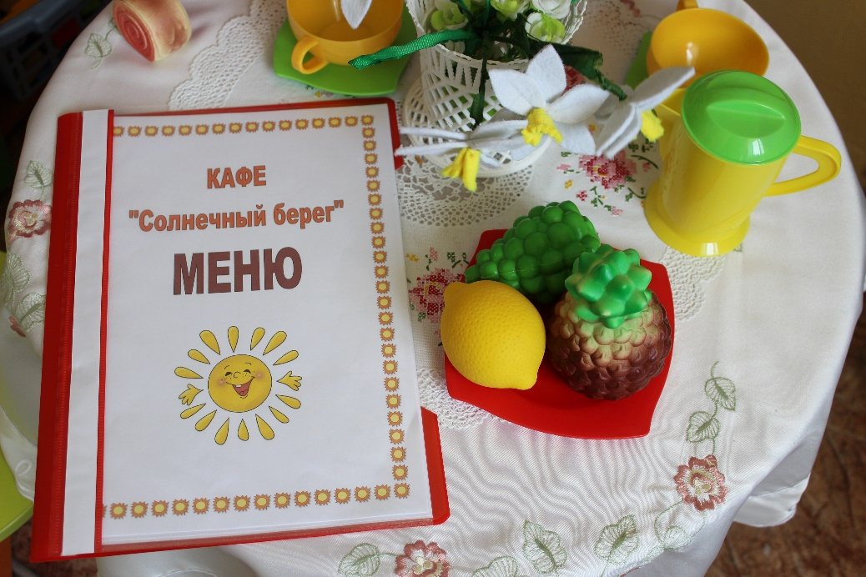
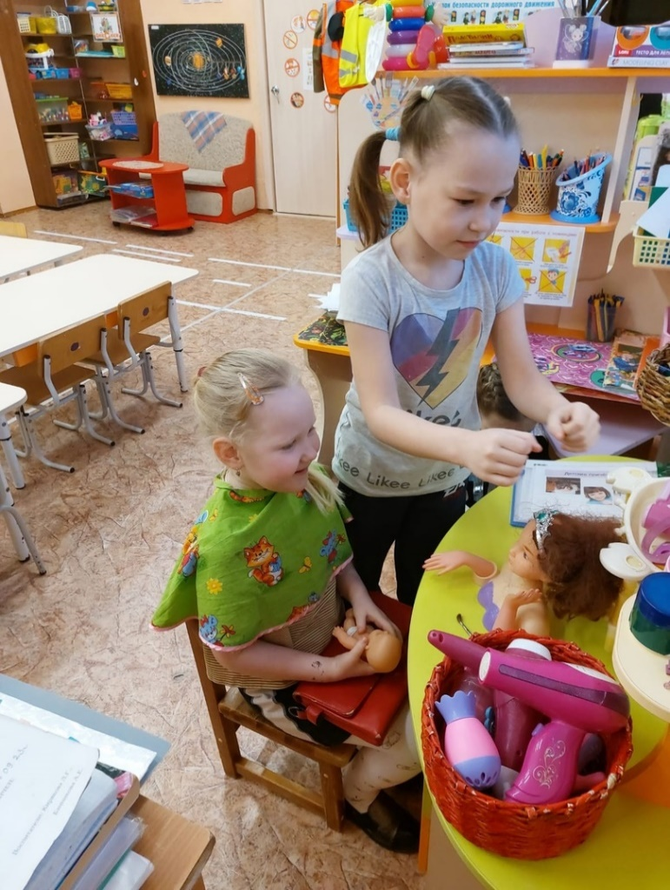
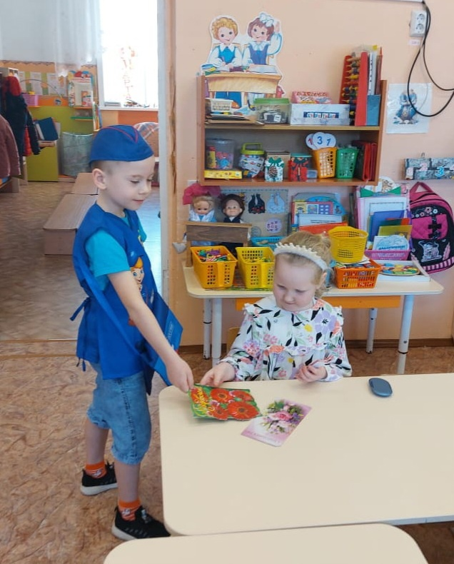
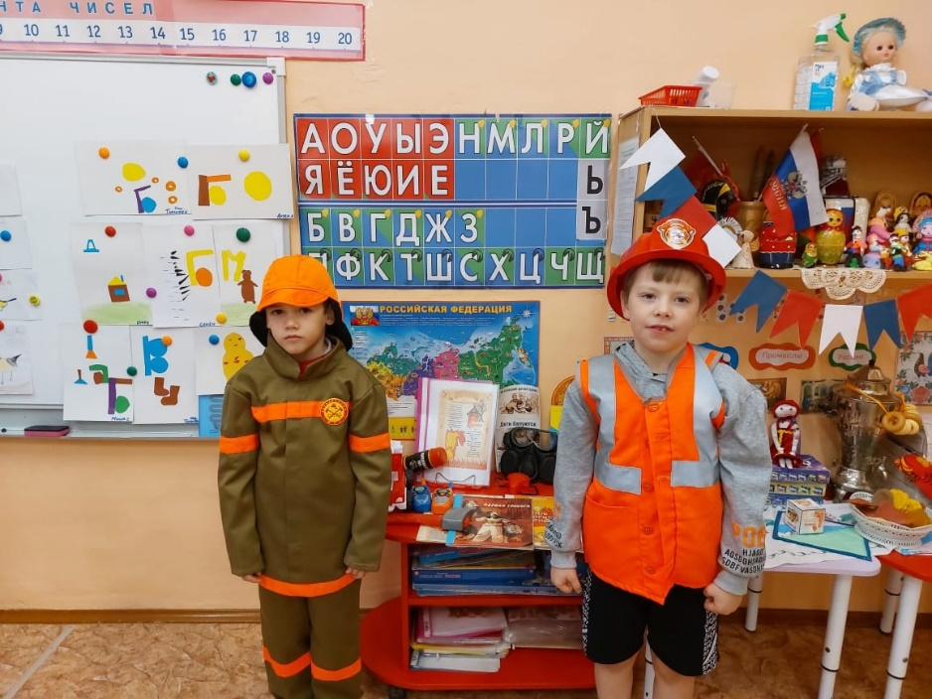
Сюжетно-ролевые игры
«Кафе»
«Салон красоты»
«Почта»
«Пожарные»

Slide 18
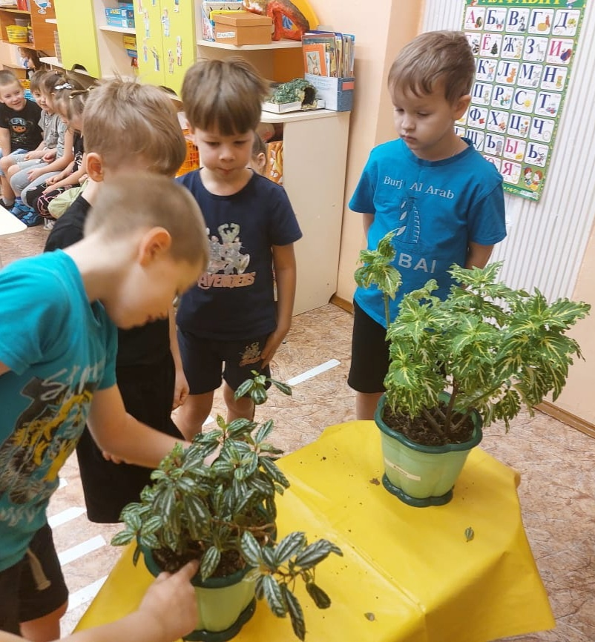
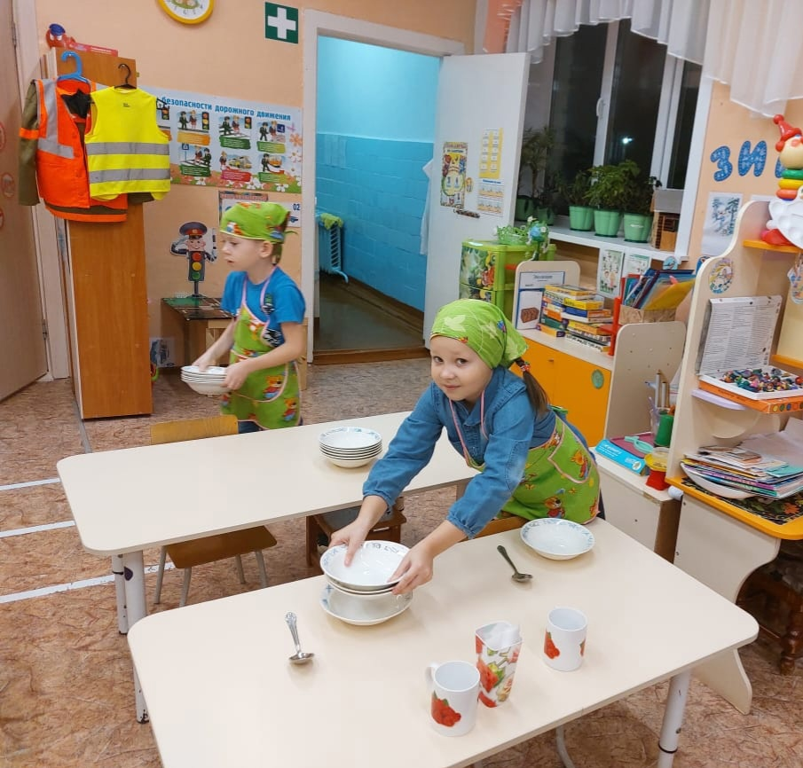
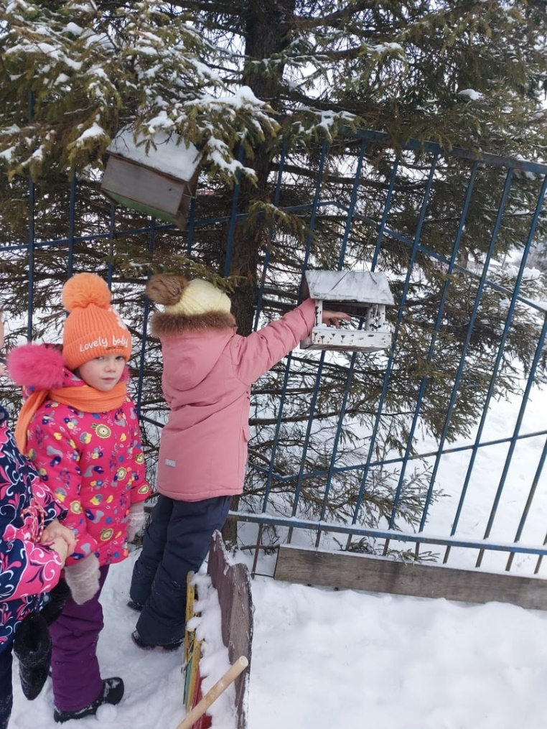
Трудовая деятельность

Slide 19
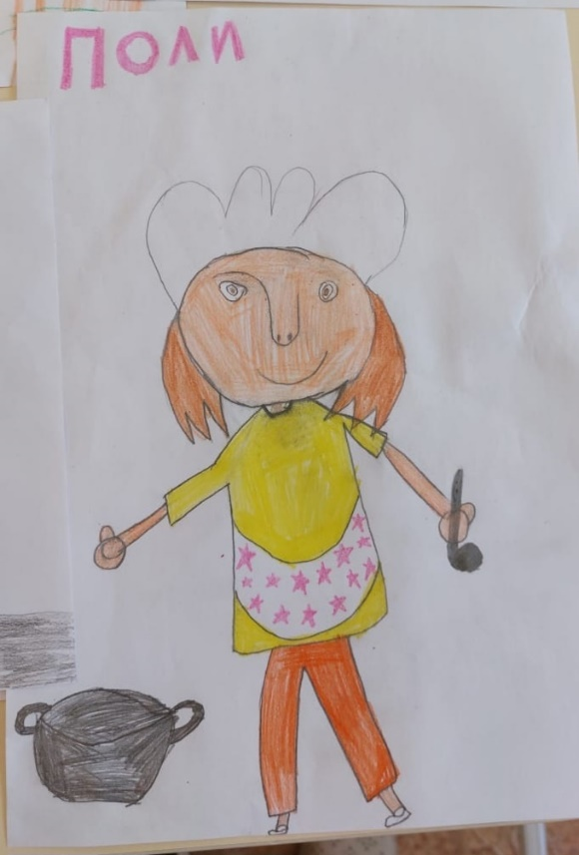
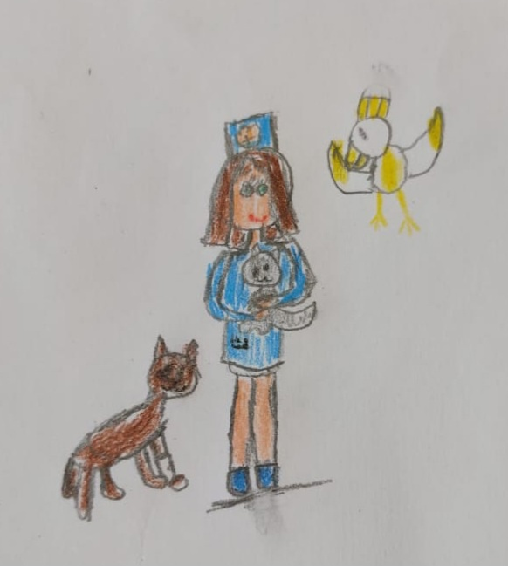
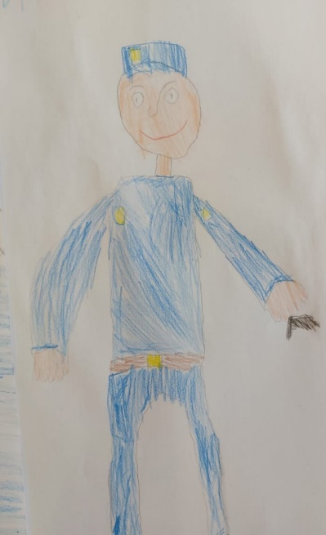
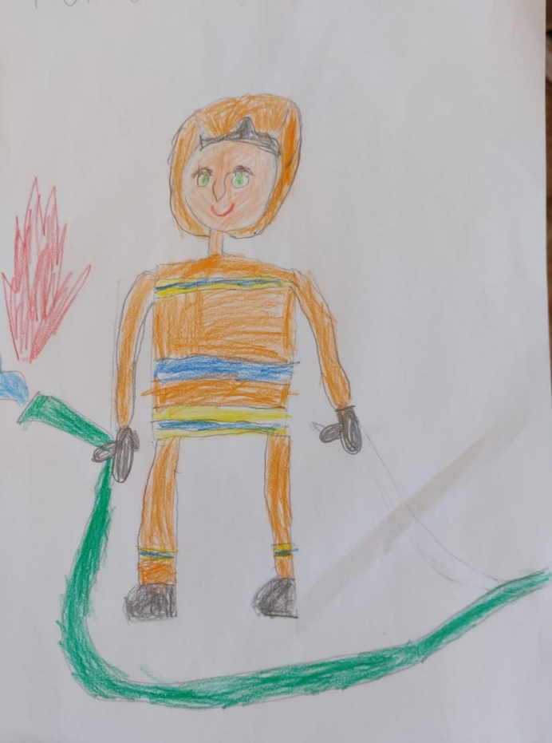
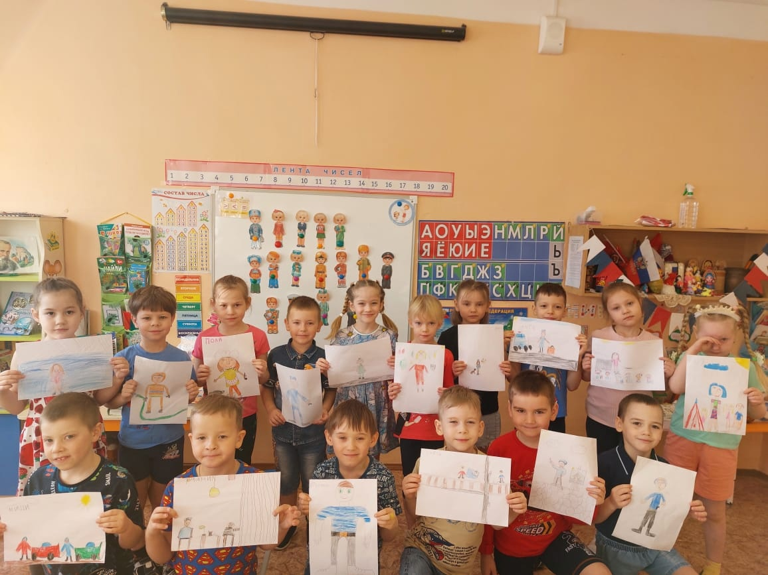
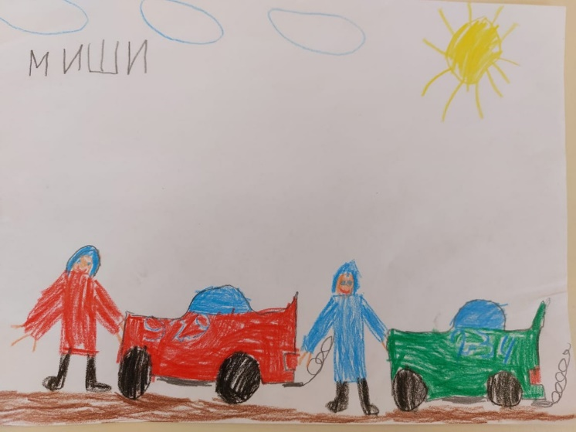
выставка рисунков «Кем я хочу быть, когда вырасту»

Slide 20
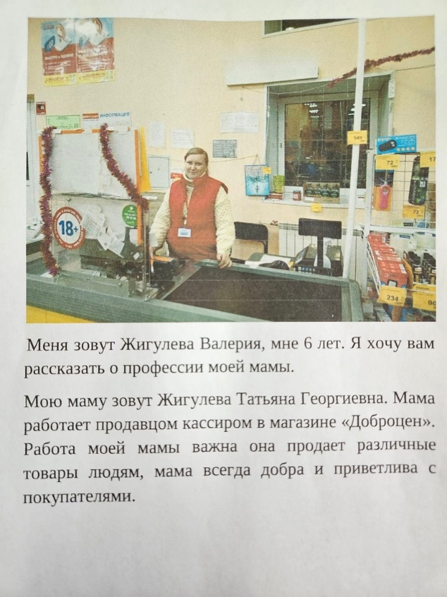
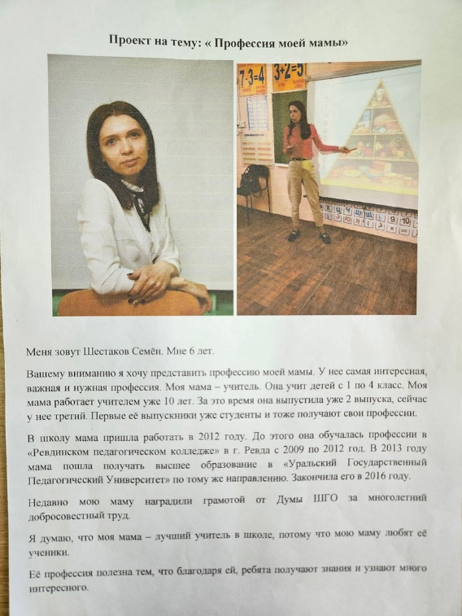
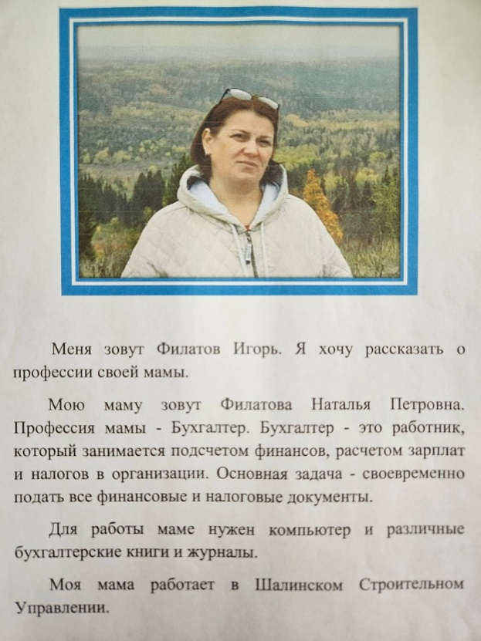
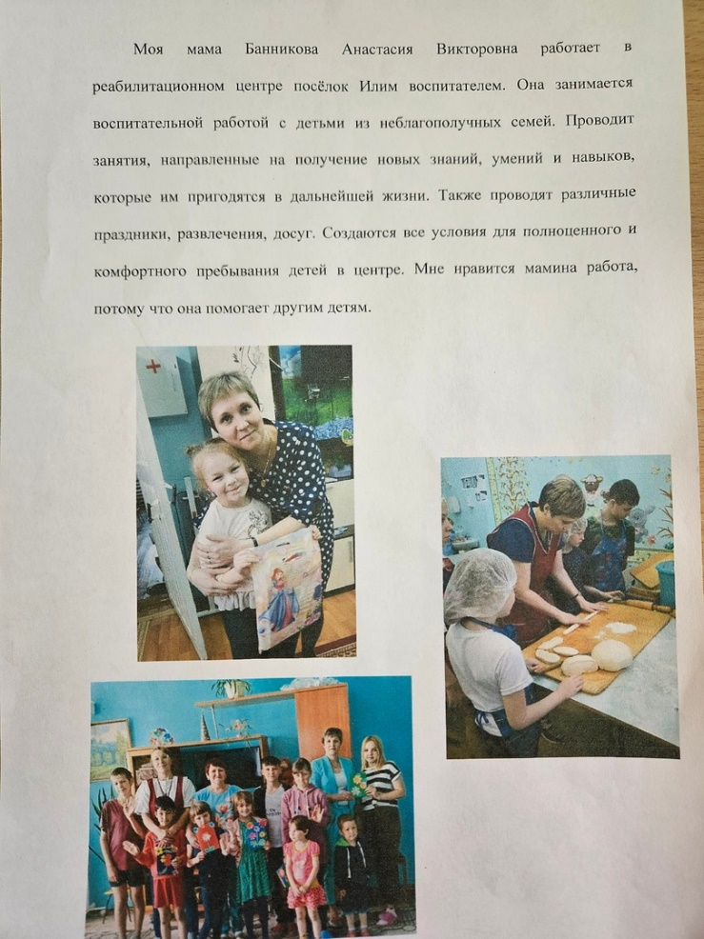
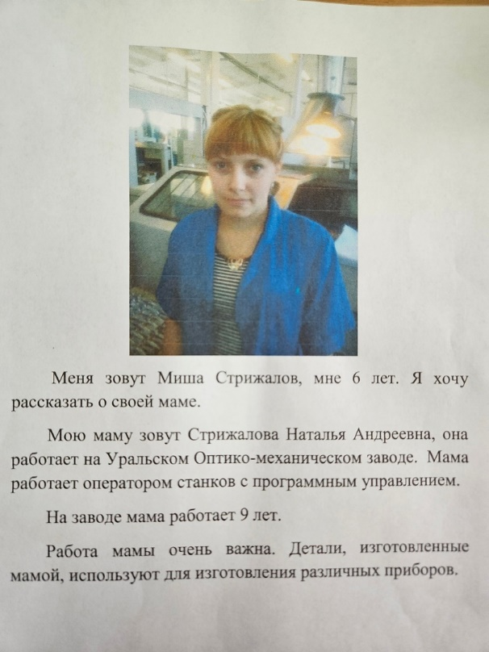
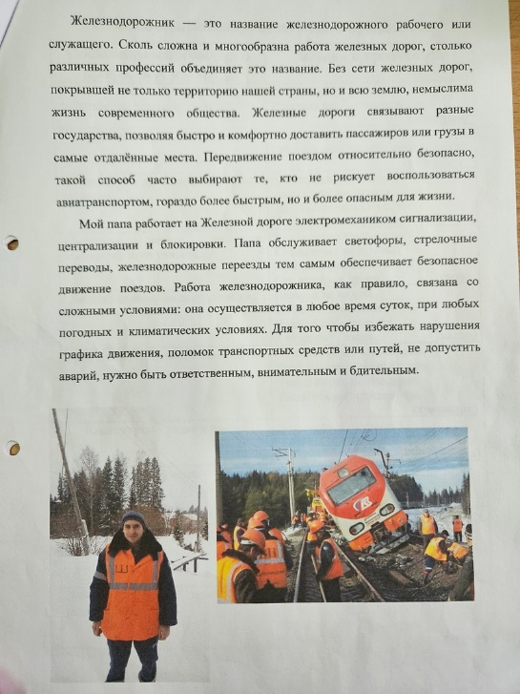
мини-проекты «Профессия моих родителей»

Slide 21
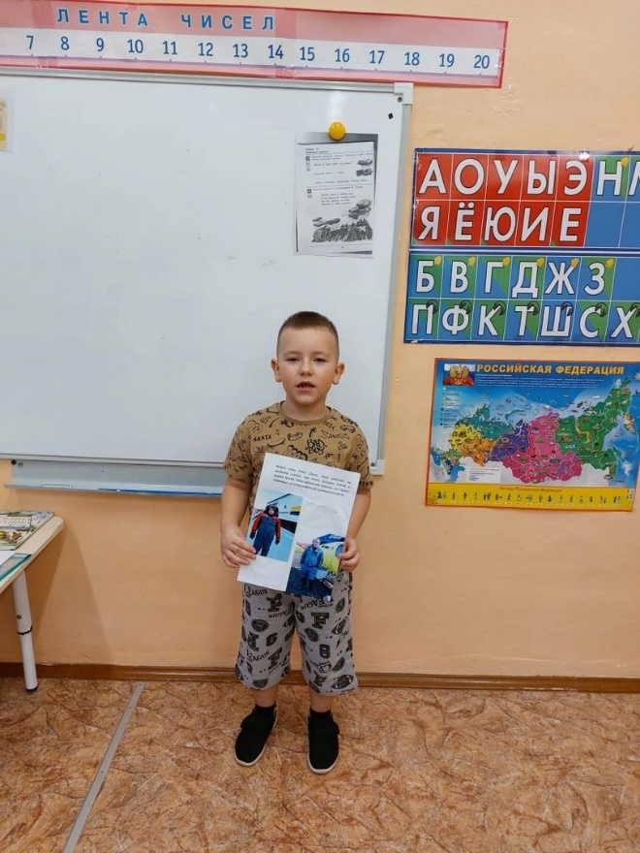
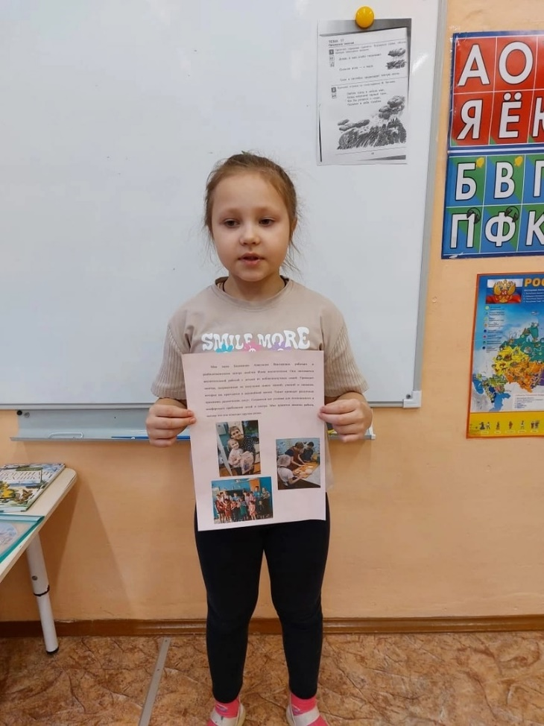
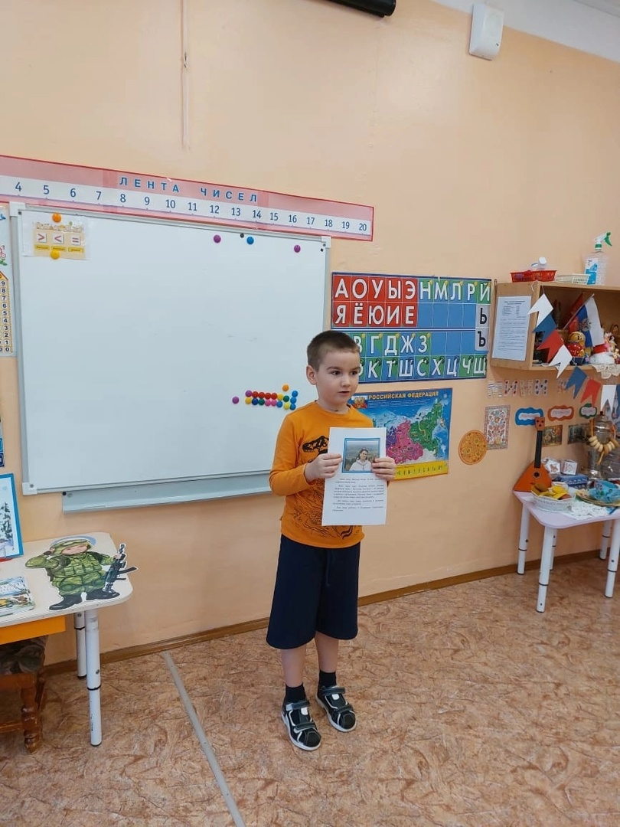
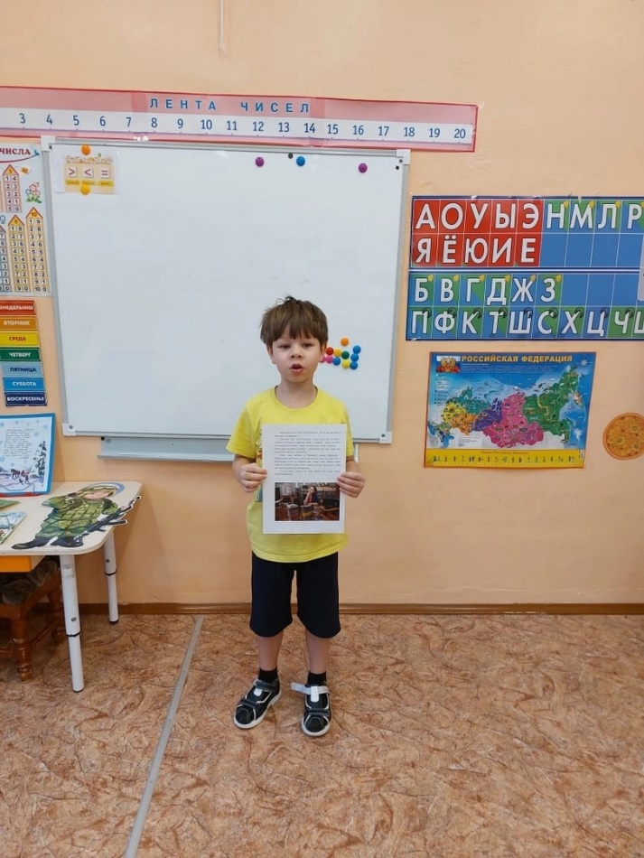
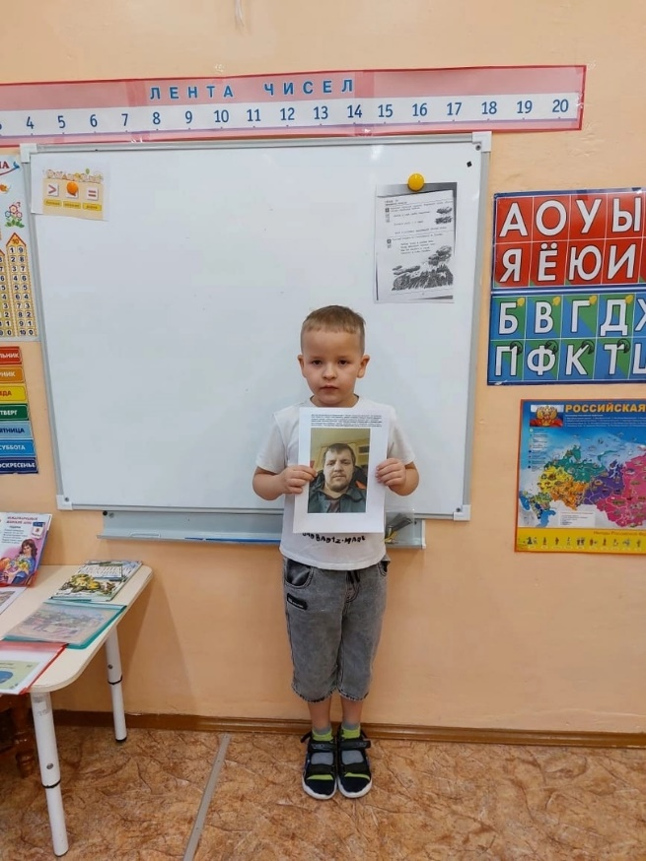
мини-проекты «Профессия моих родителей»

Slide 22
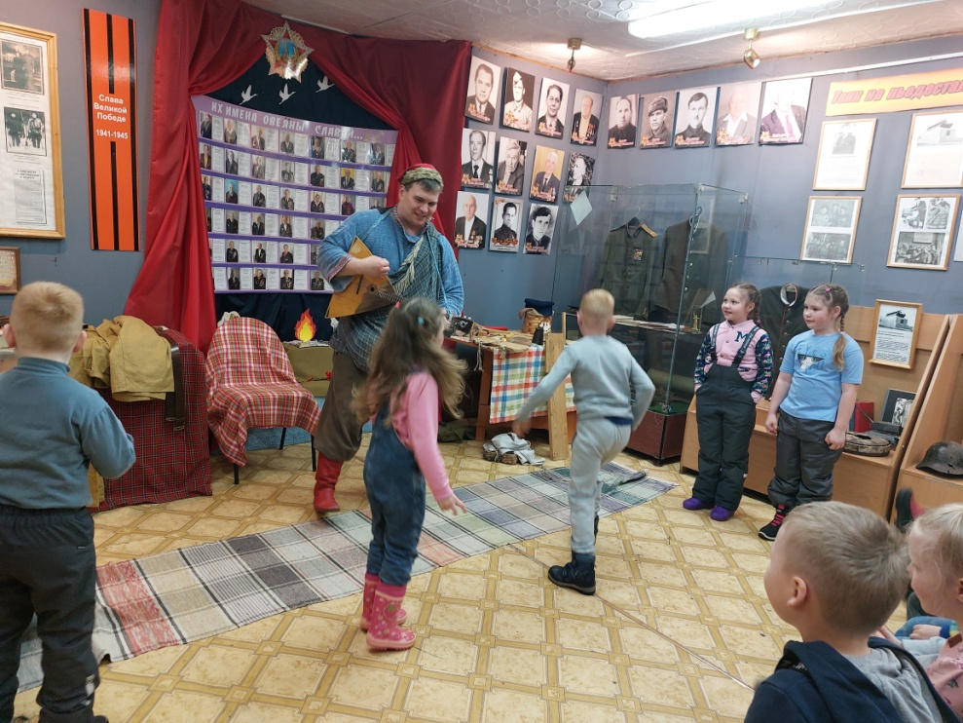
Дети познакомились с профессией «Актер театра»

Slide 23
познакомились с профессиями «Инспектор ДПС» и «Пожарный»

Slide 24
Викторина «В мире профессий»

Slide 25
Таким образом, благодаря проекту дети познакомились с разнообразием профессий. Узнали о трудовых действиях и орудиях труда, материалах и инструментах труда, необходимых для работы. Дети стали уважительно относиться к труду взрослых. И применяют полученные знания в игровой деятельности.

Slide 26
Спасибо за внимание!

